Slide 1


Γλώσσα‘Προγραμματισμού’: {
ex-apostaseos.html
diarkeia_10-mines.css
[25η Εβδομάδα]
[Python]
< Εισηγητής: Νίκος Κούκος >
}
ΕΚΠΑΙΔΕΥΤΙΚΟΣ ΟΜΙΛΟΣ ΕΥΔΟΚΙΜΟΣ

Slide 2
25.0.1{
ΕΠΙΣΤΗΜΗ ΔΕΔΟΜΕΝΩΝ ΚΑΙ PANDAS II
ex-apostaseos.html
diarkeia_10-mines.css
ΛΥΣΕΙΣ ΠΡΟΗΓΟΥΜΕΝΩΝ ΑΣΚΗΣΕΩΝ
Αντικαταστήστε όλες τις κενές τιμές στη στήλη 'Calories' με την τιμή 0.
ΛΥΣΗ
import pandas as pd
# Ανάγνωση του dataset
df = pd.read_csv('data.csv')
# Αντικατάσταση των κενών τιμών στη στήλη 'Calories' με το 0
df['Calories'].fillna(0, inplace=True)
# Εκτύπωση του νέου DataFrame
print(df.to_string())
}
Γλώσσα Προγραμματισμού Python

Slide 3
25.0.2{
ΕΠΙΣΤΗΜΗ ΔΕΔΟΜΕΝΩΝ ΚΑΙ PANDAS II
ex-apostaseos.html
diarkeia_10-mines.css
ΛΥΣΕΙΣ ΠΡΟΗΓΟΥΜΕΝΩΝ ΑΣΚΗΣΕΩΝ
ΛΥΣΗ
2. Αντικαταστήστε τις κενές τιμές στις στήλες 'Maxpulse' και'Pulse' με την τιμή mean κάθε στήλης
import pandas as pd
# Ανάγνωση του dataset
df = pd.read_csv('data.csv')
# Υπολογισμός της τιμής mean για την 'Maxpulse' και την 'Pulse'
mean_maxpulse = df['Maxpulse'].mean()
mean_pulse = df['Pulse'].mean()
# Αντικατάσταση των κενών τιμών στη 'Maxpulse' και την 'Pulse' με τις τιμές means
df['Maxpulse'].fillna(mean_maxpulse, inplace=True)
df['Pulse'].fillna(mean_pulse, inplace=True)
# Εκτύπωση του νέου DataFrame
print(df.to_string())
}
Γλώσσα Προγραμματισμού Python

Slide 4
25.0.3{
ΕΠΙΣΤΗΜΗ ΔΕΔΟΜΕΝΩΝ ΚΑΙ PANDAS II
ex-apostaseos.html
diarkeia_10-mines.css
ΛΥΣΕΙΣ ΠΡΟΗΓΟΥΜΕΝΩΝ ΑΣΚΗΣΕΩΝ
ΛΥΣΗ
3. Αντικαταστήστε τις κενές τιμές στη στήλη 'Duration' με τη mode (πιο συχνή τιμή) της στήλης.
import pandas as pd
# Ανάγνωση του dataset
df = pd.read_csv('data.csv')
# Υπολογισμός της πιο συχνής τιμής για τη στήλη 'Duration'
mode_duration = df['Duration'].mode()[0]
# Αντικατάσταση των κενών τιμών με την τιμή mode, στη στήλη 'Duration'
df['Duration'].fillna(mode_duration, inplace=True)
# Εκτύπωση του νέου DataFrame
print(df.to_string())
}
Γλώσσα Προγραμματισμού Python

Slide 5
25.1.1{
Καθαρισμός δεδομένων λανθασμένης μορφής
ex-apostaseos.html
diarkeia_10-mines.css
ΜΕΤΑΤΡΟΠΗ ΣΤΗ ΣΩΣΤΗ ΜΟΡΦΗ
import pandas as pd
df = pd.read_csv('D:\\Cookoo_Home\\Documents\\Ευδόκιμος\\Παρουσιάσεις Μαθήματος Python\\25\\data.csv')
df['Date'] = pd.to_datetime(df['Date'], format = ‘mixed’)
print(df.to_string())
}
Γλώσσα Προγραμματισμού Python

Slide 6
25.1.2{
Καθαρισμός δεδομένων λανθασμένης μορφής
ex-apostaseos.html
diarkeia_10-mines.css
ΑΠΑΛΟΙΦΗ ΚΕΝΗΣ ΤΙΜΗΣ
df = pd.read_csv('data.csv')
df['Date'] = pd.to_datetime(df['Date'])
df.dropna(subset=['Date'], inplace = True)
print(df.to_string())
}
Γλώσσα Προγραμματισμού Python

Slide 7
25.1.2{
Διαγραφή γραμμών
ex-apostaseos.html
diarkeia_10-mines.css
import pandas as pd
df = pd.read_csv('D:\\Cookoo_Home\\Documents\\Ευδόκιμος\\Παρουσιάσεις Μαθήματος Python\\25\\data.csv')
df['Date'] = pd.to_datetime(df['Date'], format = 'mixed')
df.dropna(subset=['Date'], inplace = True)
print(df.to_string())
}
Γλώσσα Προγραμματισμού Python

Slide 8
25.1.3{
Διόρθωση λανθασμένων δεδομένων
ex-apostaseos.html
diarkeia_10-mines.css
ΚΑΘΟΡΙΣΜΟΣ ΕΝΝΟΙΑΣ
Τα λανθασμένα δεδομένα δεν είναι απαραίτητο να είναι κενές τιμές ή λάθος τύπος δεδομένων, μπορεί απλά να είναι λανθασμένα.
Κάποιες φορές, μπορούμε να διακρίνουμε αυτά τα δεδομένα απλώς κοιτάζοντας το data set, καθότι αντιλαμβανόμαστε τι μορφής πρέπει να είναι τα δεδομένα.
}
Γλώσσα Προγραμματισμού Python

Slide 9
25.1.4{
Διόρθωση λανθασμένων δεδομένων
ex-apostaseos.html
diarkeia_10-mines.css
ΑΝΤΙΚΑΤΑΣΤΑΣΗ ΤΙΜΩΝ
import pandas as pd
df = pd.read_csv('data.csv')
df.loc[7,'Duration'] = 45
print(df.to_string())
import pandas as pd
df = pd.read_csv('data.csv')
for x in df.index:
if df.loc[x, "Duration"] > 120:
df.loc[x, "Duration"] = 120
print(df.to_string())
}
Γλώσσα Προγραμματισμού Python

Slide 10
25.1.5{
Αφαίρεση γραμμών
ex-apostaseos.html
diarkeia_10-mines.css
import pandas as pd
df = pd.read_csv('data.csv')
for x in df.index:
if df.loc[x, "Duration"] > 120:
df.drop(x, inplace = True)
# Πρέπει να θυμόμαστε να συμπεριλαμβάνουμε τη δήλωση 'inplace = True' ώστε οι αλλαγές να γίνονται στο αρχικό DataFrame αντί να παίρνουμε ένα αντίγραφό του
print(df.to_string())
}
Γλώσσα Προγραμματισμού Python

Slide 11
25.1.6{
Αφαίρεση διπλοτύπων
ex-apostaseos.html
diarkeia_10-mines.css
import pandas as pd
df = pd.read_csv('data.csv')
df.drop_duplicates(inplace = True)
print(df.to_string())
}
Γλώσσα Προγραμματισμού Python

Slide 12
25.1.7{
Data correlations
ex-apostaseos.html
diarkeia_10-mines.css
import pandas as pd
df = pd.read_csv('data.csv')
print(df.corr())
}
Γλώσσα Προγραμματισμού Python

Slide 13
25.1.8{
Τέλεια συσχέτιση
ex-apostaseos.html
diarkeia_10-mines.css
Συνεχίζοντας τον σχολιασμό μας, παρατηρούμε ότι η στήλες «Duration” και “Duration” έχουν την τέλεια συσχέτιση (1). Αυτό είναι φυσιολογικό για κάθε στήλη, καθότι η καθεμιά συσχετίζεται με τον εαυτό της.
}
Γλώσσα Προγραμματισμού Python

Slide 14
25.1.9{
Καλή συσχέτιση
ex-apostaseos.html
diarkeia_10-mines.css
Η στήλη "Duration" και "Calories" έχουν μια συσχέτιση 0.922721, η οποία είναι ένας πολύ καλός συσχετισμός, και μπορούμε να προβλέψουμε ότι όσο περισσότερο γυμνάζεται κάποιος, τόσο περισσότερες θερμίδες καίει και το αντίστροφο: αν κάψουμε πολλές θερμίδες, μάλλον εξασκηθήκαμε για πολλή ώρα.
}
Γλώσσα Προγραμματισμού Python

Slide 15
25.1.10{
Κακή συσχέτιση
ex-apostaseos.html
diarkeia_10-mines.css
Οι στήλες "Duration" και "Maxpulse" έχουν μια συσχέτιση 0.009403, η οποία είναι πολύ κακή συσχέτιση, που σημαίνει ότι δεν μπορούμε να προβλέψουμε τον μέγιστο παλμό κοιτάζοντας απλώς τη διάρκεια της εκγύμνασης και το αντίστροφο.
}
Γλώσσα Προγραμματισμού Python

Slide 16
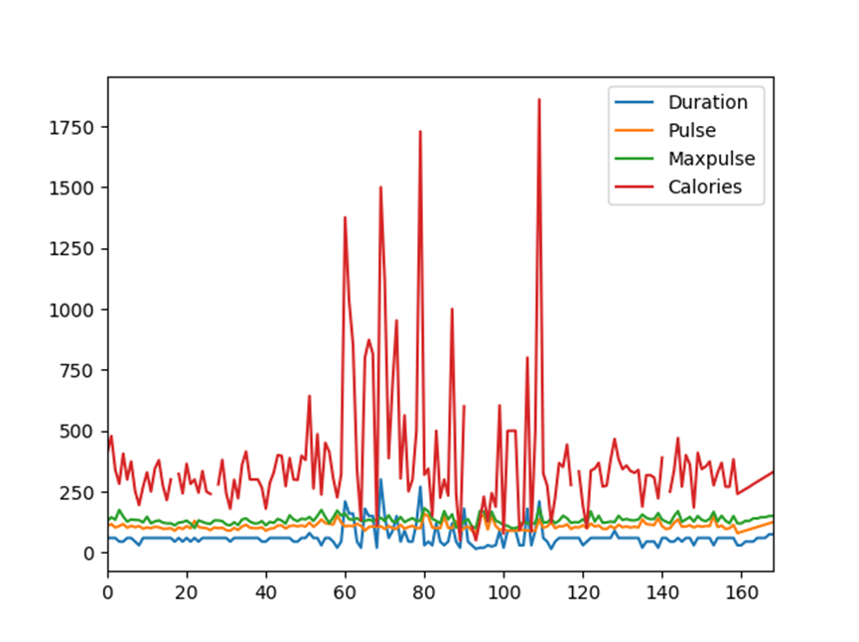
25.1.11{
Pandas plotting
ex-apostaseos.html
diarkeia_10-mines.css
}
Γλώσσα Προγραμματισμού Python

Slide 17
25.1.12{
Κατασκευή διαγράμματος
ex-apostaseos.html
diarkeia_10-mines.css
import pandas as pd import matplotlib.pyplot as plt
df = pd.read_csv('data.csv')
df.plot()
plt.show()
}
Γλώσσα Προγραμματισμού Python

Slide 18
25.1.13{
Διάγραμμα διασποράς
ex-apostaseos.html
diarkeia_10-mines.css
import pandas as pd
import matplotlib.pyplot as plt
df = pd.read_csv('D:\\Cookoo_Home\\Documents\\Ευδόκιμος\\Παρουσιάσεις Μαθήματος Python\\25\\data.csv')
df.plot(kind = 'scatter', x = 'Duration', y = 'Calories')
plt.show()
}
Γλώσσα Προγραμματισμού Python

Slide 19
25.1.14{
Δημιουργία ιστογράμματος
ex-apostaseos.html
diarkeia_10-mines.css
import pandas as pd
import matplotlib.pyplot as plt
df = pd.read_csv('D:\\Cookoo_Home\\Documents\\Ευδόκιμος\\Παρουσιάσεις Μαθήματος Python\\25\\data.csv')
df["Duration"].plot(kind = 'hist')
plt.show()
}
Γλώσσα Προγραμματισμού Python

Slide 20
25.1.15{
Ασκήσεις
1
2
ex-apostaseos.html
diarkeia_10-mines.css
Δίνεται το λεξικό theater_event = {
'Date': ['10/2/2011', '12/2/2011', '13/2/2011', '14/2/2011'],
'Event': ['Music', 'Poetry', 'Theatre', 'Comedy'],
'Cost': [10000, 5000, 15000, 2000]}
1. Δημιουργήστε ένα dataframe από το λεξικό.
2. Εισάγετε τη γραμμή στο index[2] του dataframe
row_value = ['11/2/2011', 'Wrestling', 12000]
}
Δημιουργήστε ένα dataframe χρησιμοποιώντας την παρακάτω πολυδιάστατη λίστα;
lst = [['tom', 25], ['krish', 30],
['nick', 26], ['juli', 22]]
Το dataframe πρέπει να έχει δύο στήλες. Τις “name” και “age”
Γλώσσα Προγραμματισμού Python

